Slide 2
Aftrap

Slide 3
Blok 1
Les 1: huidmondjes
Les 2: fotosynthese
Les 3: fotosynthese
Les 4: vrij
Les 5: ademhaling
Les 6: biologische klok
Herfstvakantie
Les 7: toets

Slide 4
Lichtreactie

Slide 5
Lichtreactie
(zon) energie brengt het bladgroen op een hoger energie niveau door afsplitsing van elektronen.
Dit hoger energie niveau is een instabiele toestand, die maar één miljardste seconde blijft bestaan
Vervolgens zijn er 3 mogelijkheden:

Slide 6
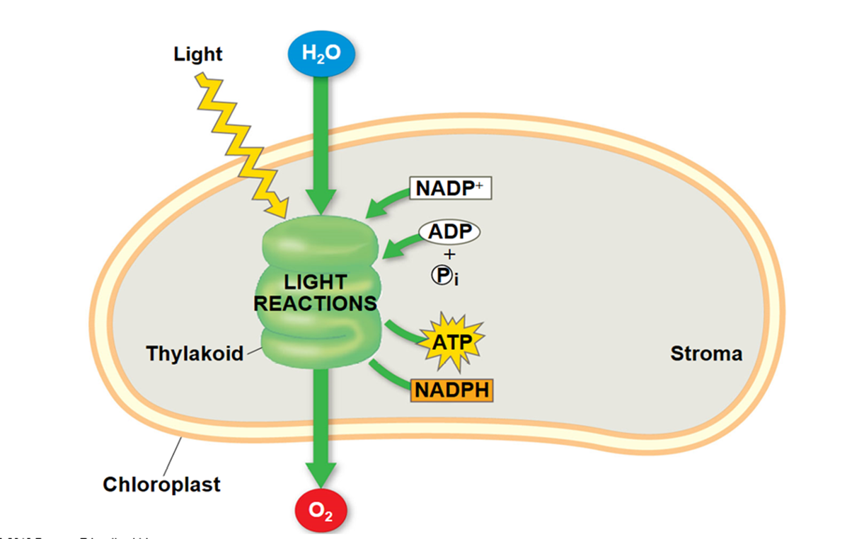
Lichtreactie
Vervolgens zijn er 3 mogelijkheden:
De belangrijkste: het opgepepte elektron zet een hele reeks van reacties op gang waarin uiteindelijk de energiedragers ATP en NADPH ontstaan.
Het elektron vervalt meteen terug naar zijn oude energie niveau (zonder de chemische reacties). De energie wordt dan omgezet in temperatuursverhoging van het blad
Het elektron vervalt terug naar een tussenpositie, waarbij de energie als straling vrij komt.

Slide 7
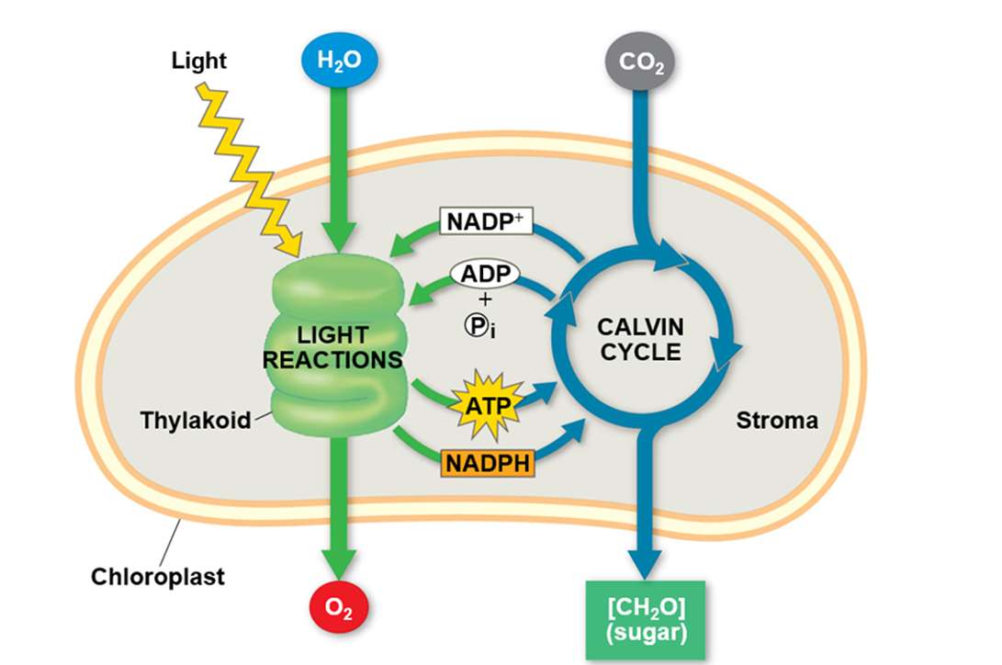
Donkerreactie (Calvincyclus)
De naam donkerreactie is enigszins verwarrend, omdat de naam duidt op het feit dat de reactie geen licht nodig heeft en niet dat de reactie in het donker plaatsvindt.
Deze reacties worden daarom beter de lichtonafhankelijke reacties genoemd.
Ook wordt vaak de naam Calvincyclus gebruikt

Slide 8
Donkerreactie (Calvincyclus)
De waterstof atomen (H) gaan met koolstofdioxide (CO2) een reactie aan
Voor deze reactie is energie nodig, die komt van het ATP. Dat ATP is gemaakt tijdens de lichtreactie
Waterstof (H) en koolstofdioxide (CO2) vormen suikers (CH2O) zoals glucose (CH2O)6 = C6H12O6
Glucose wordt gebruikt om andere, grotere moleculen te maken zoals zetmeel.

Slide 9
Lichtreactie

Slide 10
Donkerreactie (Calvincyclus)
Adp = Adenosinedifosfaat
Atp=Adenosinetrifosfaat

Slide 11
Donkerreactie (Calvincyclus)

Slide 12
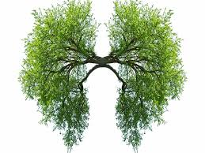
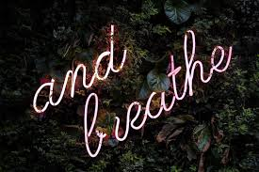
Ademhaling
De plant haalt, net als de mens, ook continu adem, dit wordt ook wel respiratie of dissimilatie genoemd.
Hierbij verbruikt de plant suikers en komt er energie vrij die nodig is om in leven te blijven (onderhoudsademhaling) en om te groeien (groeiademhaling). Dit is dezelfde reactie als bij de fotosynthese, maar nu andersom.
Overdag merk je gewoonlijk niet dat de plant ook ademhaalt omdat de fotosynthese groter is dan de ademhaling. Netto neemt de plant dus CO₂ op.

Slide 13
Ademhaling
's nachts is er geen fotosynthese. De plant haalt dan alleen adem en hiermee staat de plant netto CO₂ af aan de omgeving. De CO₂ -concentratie in de lucht stijgt.
De snelheid van processen in de plant stijgt met de temperatuur. Als er veel fotosynthese is (bij veel licht en CO2) dan is een hogere temperatuur nodig om alle aangemaakte suikers te verwerken.
Hiermee stijgt echter ook de ademhaling. Bij een te hoge temperatuur gaan er suikers verloren door een te grote ademhaling.

Slide 14
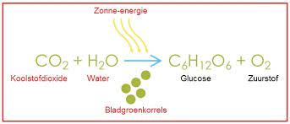
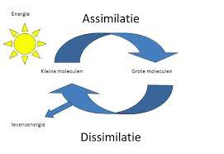
Wat is ademhaling?
Een plant maakt bij de fotosynthese (=assimilatie) suikers uit CO2 en water.
Bij de ademhaling wordt een deel van die suikers verbrand om energie voor de plant beschikbaar te krijgen
Daarbij komt CO2 vrij, ademhaling is dus eigenlijk het omgekeerde van fotosynthese

Slide 15
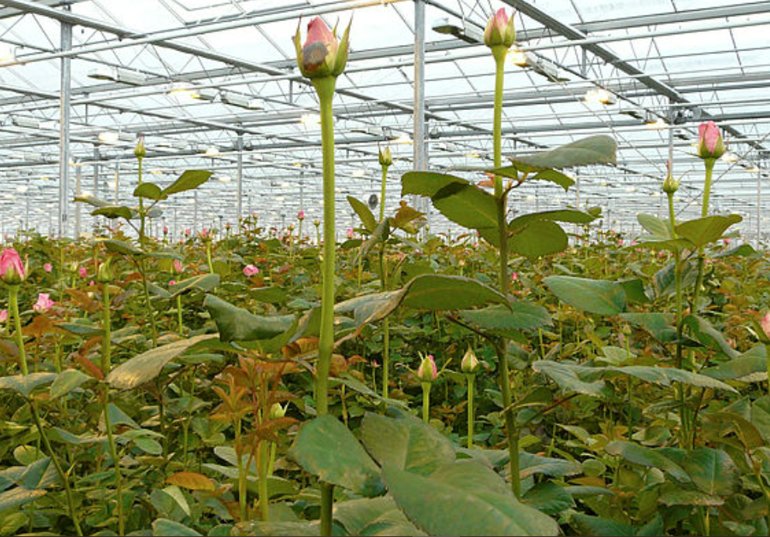
Ademhaling
Op een donkere dag produceert een volgroeid rozengewas zonder assimilatielampen bijna niets.
Op zo’n donkere dag assimileert de plant nog wel een beetje, maar wat hij produceert aan suikers verbruikt hij meteen weer in de ademhaling
Dat is dus een verloren dag voor de kweker!

Slide 16
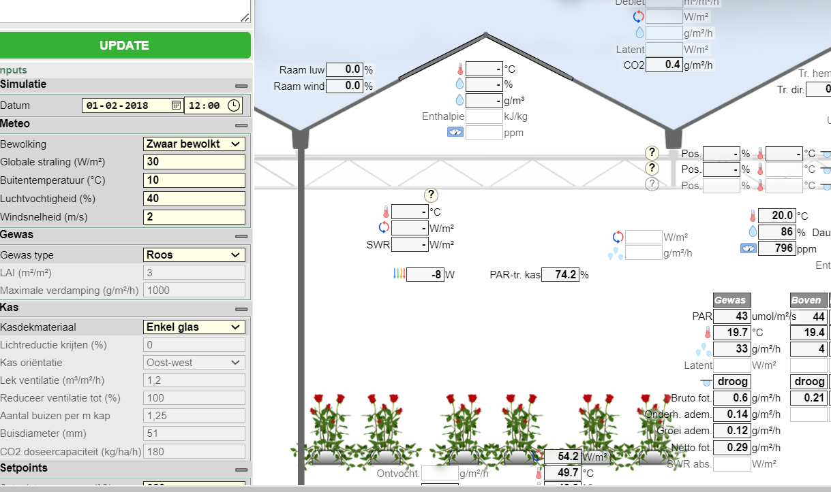
.
.

Slide 17
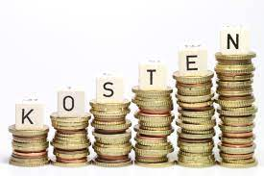
Ademhaling
Kost de ademhaling nu productie of levert het productie op?
Het antwoord is:
Allebei!
In beperkte mate kan de teler de ademhaling sturen met het kasklimaat.

Slide 18
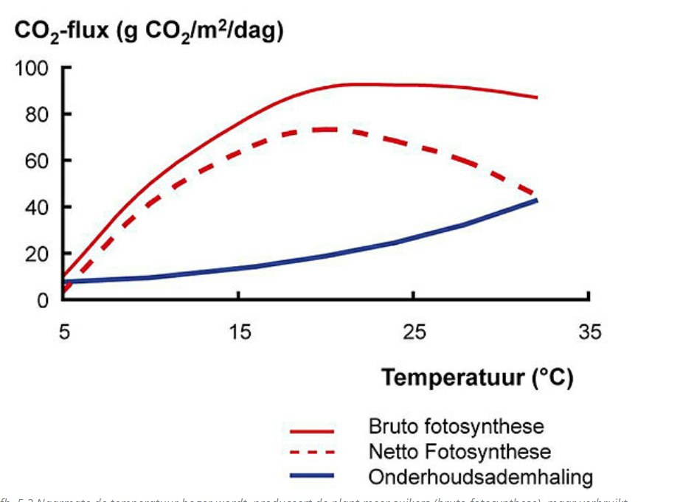
2 soorten ademhaling
Ademhaling bestaat uit 2 delen:
Onderhoudsademhaling
Groei ademhaling
Om groei (dus productie) te bereiken, is altijd ademhaling nodig!
Dit betekent dus dat een deel van de suikers die de plant produceert in de fotosynthese gebruikt wordt voor de groei!

Slide 19
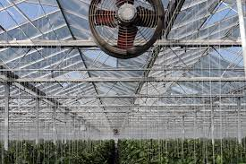
Onderhoudsademhaling
De onderhoudsademhaling dient om de plant in leven te houden.
Er zijn veel processen, die energie kosten, die continu op gang gehouden moeten worden.
Ook moet de plant geregeld iets vervangen. Enzymen gaan bijvoorbeeld niet eindeloos mee. Als er nieuwe enzymen moeten komen kost dit energie.
Deze energie komt uit de onderhoudsademhaling

Slide 20
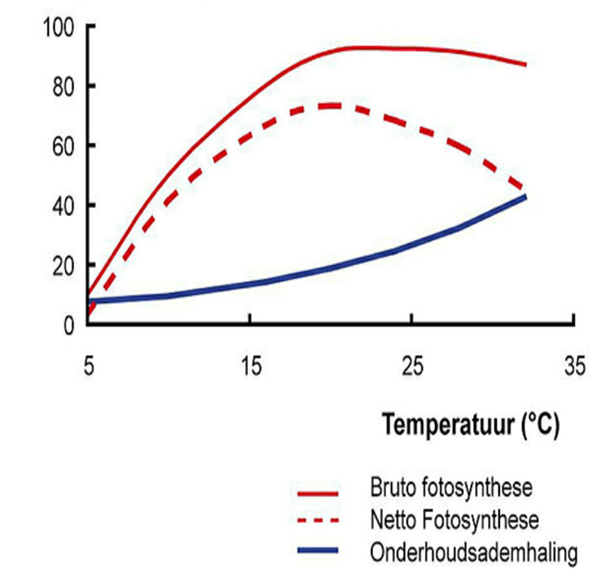
Onderhoudsademhaling
De onderhoudsademhaling gaat altijd door en stijgt sterk met de temperatuur..
Hieruit kan je concluderen dat je de onderhoudsademhaling kan sturen door de temperatuur aan te passen.
In het algemeen verdubbelt de onderhoudsademhaling bij 10 graden temperatuursverhoging.

Slide 21
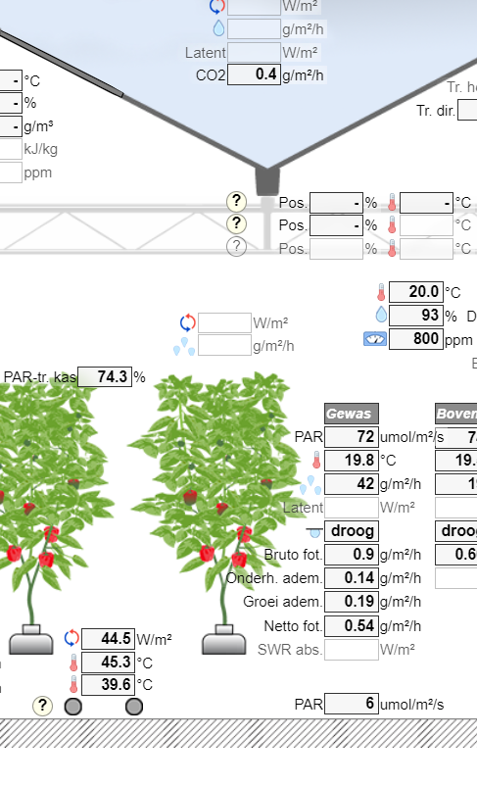
.

Slide 22
Onderhoudsademhaling
Een zwaarder gewas heeft meer te onderhouden en dus een grotere ademhaling.
Bij 25 C is 3 gram suikers nodig om 100 gram drooggewicht aan blad te onderhouden.
Stengels en wortels kosten de helft, bij een ouder gewas nemen deze aantallen af.

Slide 23
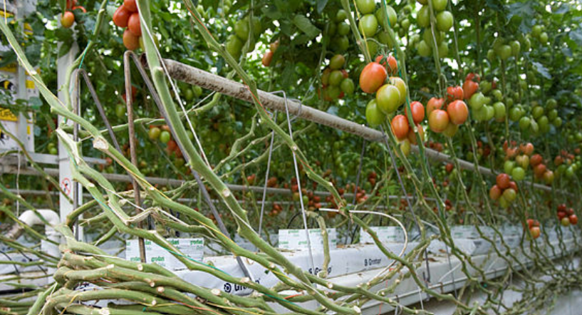
Sturen op onderhoudsademhaling
Over het algemeen zullen kwekers niet direct sturen op onderhoudsademhaling.
Komkommertelers, die herfsttomaten telen, kijken hier echter wel naar.
Zij kweken echt “met het licht mee”.
Hierdoor proberen ze zo snel mogelijk 5 trossen aan de plant te krijgen en halen dan de kop uit de plant.
Ze streven naar een relatief licht gewas, want dit vergt minder onderhoudsademhaling.

Slide 24
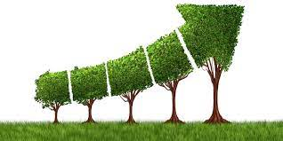
Groei ademhaling
Terwijl het verstandig kan zijn om de onderhoudsademhaling af te remmen (door de temperatuur aan te passen aan de hoeveelheid licht)
Kan je van groei ademhaling in principe bijna niet genoeg hebben.
Dat is immers de ademhaling die nodig is om groei (dus productie) te bereiken.

Slide 25
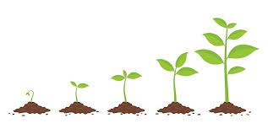
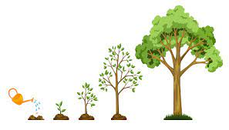
Groei ademhaling
Een vuistregel is dat de vorming van vegetatieve delen van de plant ongeveer een derde aan groei ademhaling kost.
Dat wil zeggen: van 100 gram geassimileerde suikers kan de plant 70 gram blad (droog gewicht) maken, de rest gaat op aan ademhaling

Slide 26
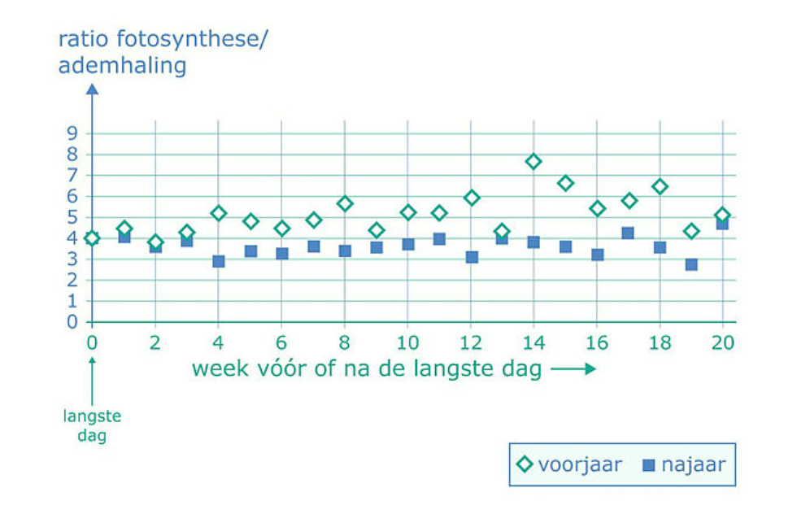
Groei ademhaling
In het voorjaar is de verhouding foto synthese-ademhaling gunstiger dan in het najaar.
Dit is een van de redenen dat de plant in het voorjaar meer produceert dan in het najaar.

Slide 27
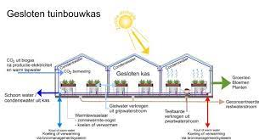
Ademhaling in de gesloten kas
De gesloten kas (of soortgelijke half gesloten systemen) rukt op. Het voordeel van deze kassen is dat de temperatuur veel beter in de hand is te houden.
Een hogere temperatuur betekent altijd meer onderhouds ademhaling. Dit is een vast gegeven.

Slide 28
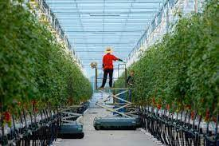
Ademhaling in de gesloten kas
Maar bij meer productie per m2 is ook een hogere temperatuur nodig om alle geproduceerde suikers af te voeren en in te bouwen.
De vraag is wat de optimale temperatuur is bij een hoog CO2 gehalte en een hoog licht niveau, zoals die in gesloten kassen voorkomen.

Slide 29
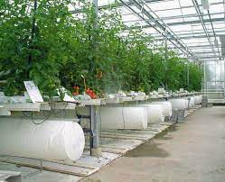
Ademhaling in gesloten kassen
De temperatuur mag hoger zijn dan als optimaal wordt beschouwd op grond van ervaringen in normale kassen, maar hoeveel hoger?
Het antwoord is heel belangrijk voor de beslissing hoeveel de teler investeert in koelcapaciteit.

Slide 30
Rekenvoorbeeld groei en onderhoudsademhaling
In dit rekenvoorbeeld wordt er vanuit gegaan dat een volgroeit tomaten of rozen gewas in de zomer 4 keer zoveel assimileert als in de winter. (24 gram suikers per m2 in de zomer; 6 gram in de winter.)

Slide 31
Rekenvoorbeeld groei en onderhoudsademhaling.
Maar zoals uit de berekeningen blijkt, is de groeisnelheid in de zomer 7 keer zo hoog als in de winter (bij geen gebruik van groeilicht)

Slide 32
Rekenvoorbeeld groei en onderhoudsademhaling.
Dat grote verschil komt door het hoge aandeel onderhoudsademhaling in de winter.
De onderhoudsademhaling is niet afhankelijk van de mate van fotosynthese, maar alleen van de temperatuur en hoeveelheid gewas.

Slide 33
Rekenvoorbeeld groei en onderhoudsademhaling.
Een volwassen tomaten- of rozengewas kan 200 gram droge stof per m2 wegen.
Per dag is voor onderhoud 1,5 gram suikers nodig per 100 gram droge stof, dat is dus 3 gram per m2.

Slide 34
Rekenvoorbeeld groei en onderhoudsademhaling.
Uit de tabel blijkt:
In de zomer neemt de onderhoudsademhaling maar
15 % van de bruto fotosynthese (3 van de 24 gram) terwijl dat in de winter maar liefst 50 % is (3 van de 6 gram).

Slide 35
Rekenvoorbeeld groei en onderhoudsademhaling.
Eerst moet voor onderhoud ‘betaald’ worden. Dat gaat dus van de fotosynthese af.
Daarna geldt grofweg dat 1 gram suikers 0,7 gram droge stof oplevert (omdat de groeiademhaling zo’n 30 % is)

Slide 36
Vragen.
Wat is onderhoudsademhaling bij planten?
Wat is het verschil tussen fotosynthese en onderhoudsademhaling bij planten
Waarom hebben planten onderhoudsademhaling nodig?
Wat gebeurt er met de geproduceerde koolstofdioxide tijdens onderhoudsademhaling bij planten?
Welke factoren beïnvloeden de snelheid van onderhoudsademhaling bij planten?
Kunnen planten onderhoudsademhaling uitvoeren in het donker?
Hoe vindt de ademhaling plaats bij planten en wat is het belang ervan voor hun groei?

Slide 37
Vragen.
Wat zijn huidmondjes en welke rol spelen ze bij de ademhaling van planten?
Wat zijn de belangrijkste gassen die betrokken zijn bij de ademhaling van planten en hoe verschillen ze van die bij dieren?
Hoe draagt fotosynthese bij aan de groei van planten,
Wat zijn enkele factoren die de ademhalingssnelheid van planten beïnvloeden?
Wat is het verband tussen de ademhaling van planten en de opname van voedingsstoffen uit de bodem?
Hoe beïnvloeden omgevingsfactoren zoals temperatuur en licht de groei en ademhaling van planten?
Kun je uitleggen hoe planten 's nachts ademen en hoe dit verschilt van hun ademhaling overdag?
Welke rol spelen verschillende delen van een plant, zoals bladeren, stengels en wortels, bij de ademhaling en groei van de plant?

